Slide 1
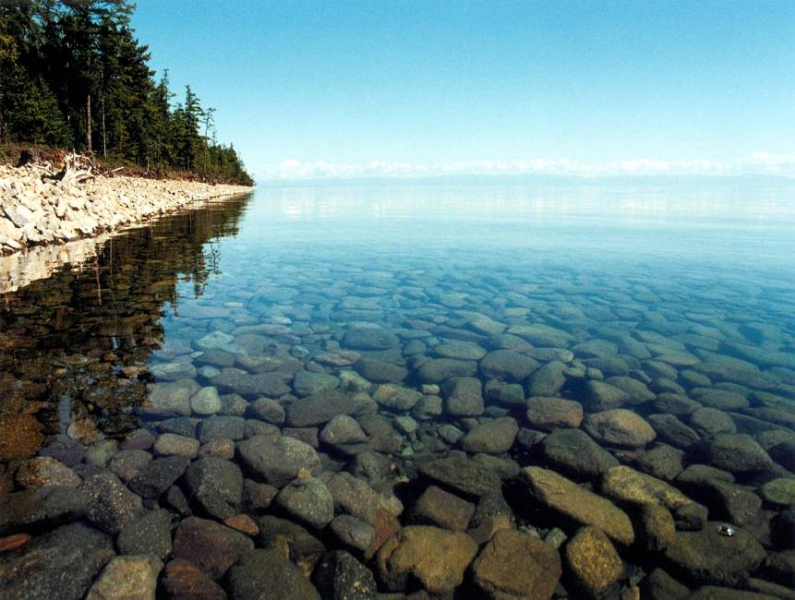
Озеро Байкал
Гутор Г.Н.
Учитель географии
Школы №4
с.Киевка

Slide 2
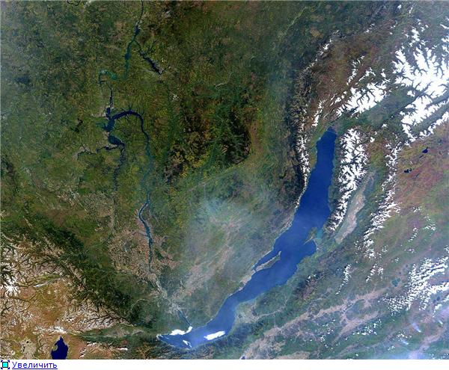
Географическое положение
Байкал находится в центре Азиатского континента. Озеро протянулось с северо-востока на юго-запад на 620 км в виде гигантского полумесяца. Ширина Байкала колеблется в пределах от 24 до 79 км. Дно Байкала на 1167 метров ниже уровня Мирового океана, а зеркало его вод — на 453 метра выше.
Площадь водной поверхности Байкала — 31 722 км² (без учёта островов)
Длина береговой линии — 2100 км.
Озеро находится в своеобразной котловине, со всех сторон окружённой горными хребтами и сопками. При этом западное побережье — скалистое и обрывистое, рельеф восточного побережья — более пологий

Slide 3
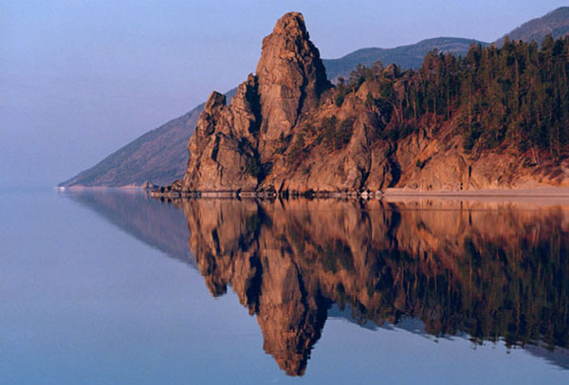
Байкал — самое глубокое озеро на Земле. Современное значение максимальной глубины озера — 1642 м.
Если учесть, что водная гладь озера находится на высоте 455,5 м над уровнем моря, то нижняя точка котловины лежит на 1186,5 м ниже уровня мирового океана, что делает чашу Байкала также одной из самых глубоких материковых впадин.
Средняя глубина озера также очень велика — 744,4 м. Она превышает максимальные глубины многих очень глубоких озёр

Slide 4
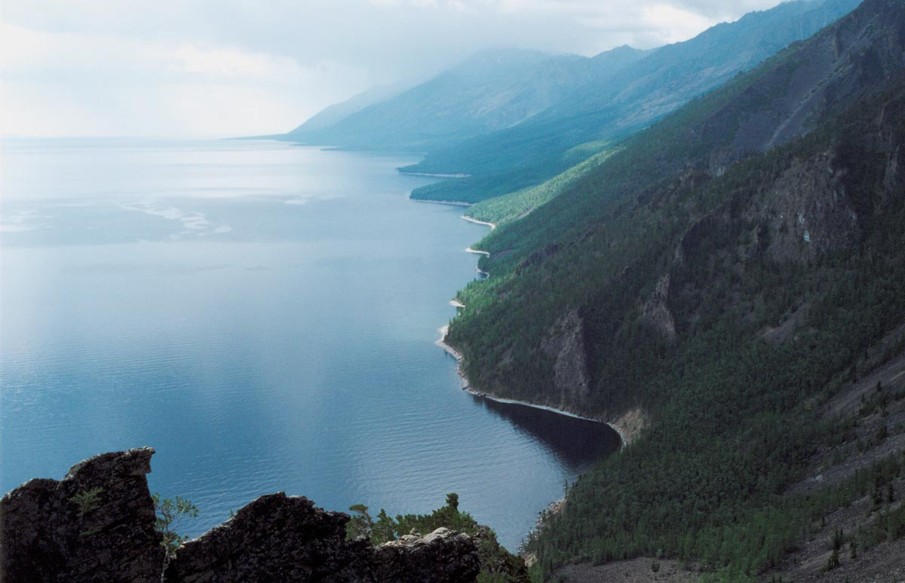
Объём воды
Запасы воды в Байкале гигантские — 23 615,39 км³ (около 19 % мировых запасов озерной пресной воды — во всех пресных озёрах мира содержится 123 тыс. км³ воды). По объёму запасов воды Байкал занимает второе место в мире среди озёр, уступая лишь Каспийскому морю, однако в Каспийском море вода солёная. В Байкале воды больше, чем во всех вместе взятых пяти Великих озёрах
(Верхнее, Мичиган, Гурон, Эри, Онтарио), и в 23 раза больше, чем в Ладожском озере.

Slide 5
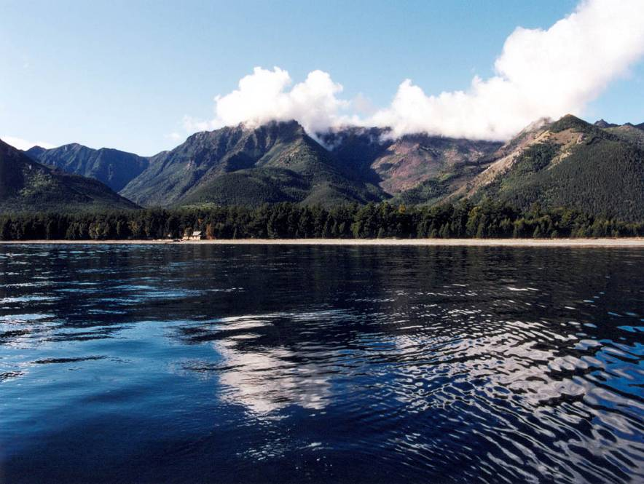
Притоки и сток
В Байкал впадают 336 рек и ручьёв, однако это число учитывает лишь постоянные притоки. Самые крупные из них — Селенга, Верхняя Ангара,Баргузин, Турка, Снежная, Сарма. Из озера вытекает одна река — Ангара.

Slide 6
Рельеф дна
Дно Байкала имеет ярко выраженный рельеф. Вдоль всего побережья Байкала в большей или меньшей степени развиты прибрежные мелководья (шельфы) и подводные склоны; выражено ложе трёх основных котловин озера; есть подводные банки и даже подводные хребты.
Котловина Байкала делится на три котловины: Южную, Среднюю и Северную, отделённые друг от друга двумя хребтами — Академическим и Селенгинским.
Наиболее выразителен Академический хребет, протянувшийся от острова Ольхон к Ушканьим островам, которые являются его самой высокой частью. Протяжённость его около 100 км, максимальная высота над дном Байкала 1848 м. Толщина донных отложений в Байкале достигает около 6 тыс. метров, и, как установлено гравиметрической съёмкой, в Байкале затоплены одни из высочайших гор на Земле, высотой более 7000 м.

Slide 7
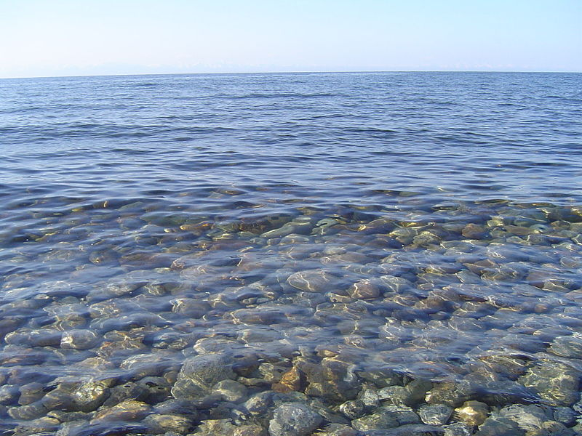
Острова и полуострова
На Байкале 27 островов (Ушканьи острова, остров Ольхон, остров Ярки и другие). Самый крупный из них — Ольхон (71 км в длину и 12 км в ширину, расположен почти в центре озера у его западного побережья, площадь — 729 км², по другим данным — 700 км²). Крупнейший полуостров — Святой Нос.

Slide 9
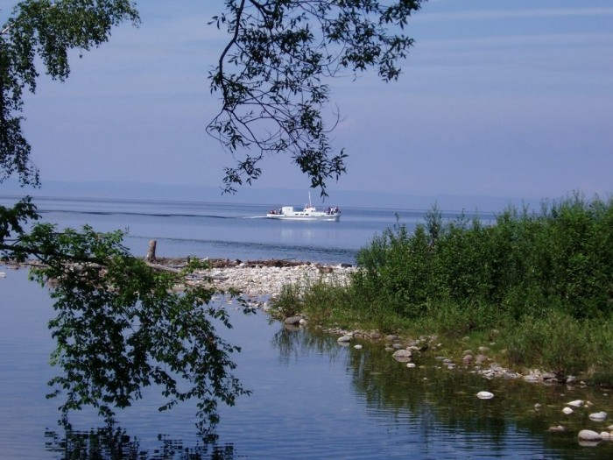
Растительный и животный мир
По данным Лимнологического института Сибирского отделения РАН, в Байкале обитает 2630 видов и разновидностей растений и животных, 2/3 которых являются эндемиками, то есть обитают только в этом водоёме. К таковым относятся около 1000 эндемичных видов, 96 родов, 11 семейств и подсемейств-эндемиков. 27 видов рыб Байкала нигде более не встречаются Такое обилие живых организмов объясняется большим содержанием кислорода во всей толще байкальской воды.
Рачок эпишура — эндемик Байкала — составляет до 80 % биомассы зоопланктона озера и является важнейшим звеном в пищевой цепи водоёма. Он выполняет функцию фильтра: пропускает через себя воду, очищая её.
Байкальские олигохеты, 84.6 % из которых — эндемики, составляют до 70-90 % биомассы зообентоса и играют важную роль в процессах самоочищения озера и как кормовая база рыб-бентофагов и хищных беспозвоночных. Они участвуют в аэрации грунтов и минерализации органических веществ.
Наиболее интересна в Байкале живородящая рыба голомянка, тело которой содержит до 30 % жира. Она удивляет биологов ежедневными кормовыми миграциями из глубин на мелководье. Из рыб в Байкале водятся байкальский омуль, хариус, сиг, байкальский осётр, налим, таймень, щука и другие. Байкал уникален среди озёр тем, что на большой глубине здесь произрастают пресноводные губки.

Slide 10
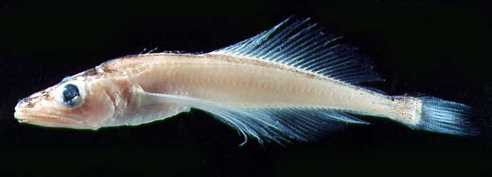
Эпишура ГОЛОМЯНКА

Slide 11
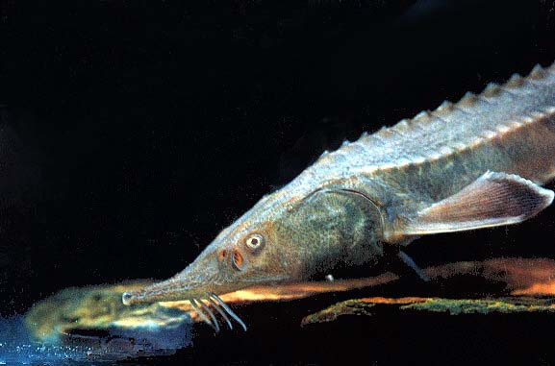
Омуль Байкальский осетр

Slide 12
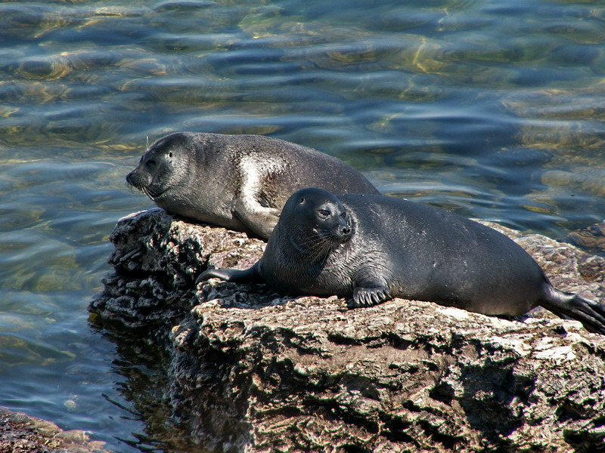
Байкальская нерпа

Slide 13
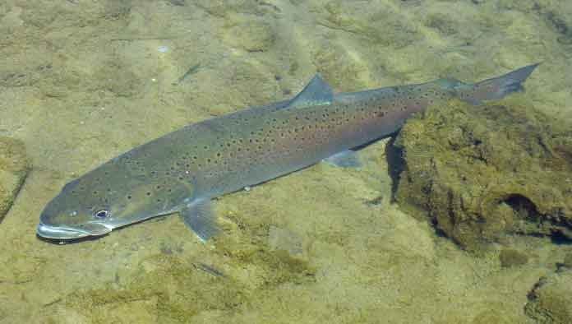
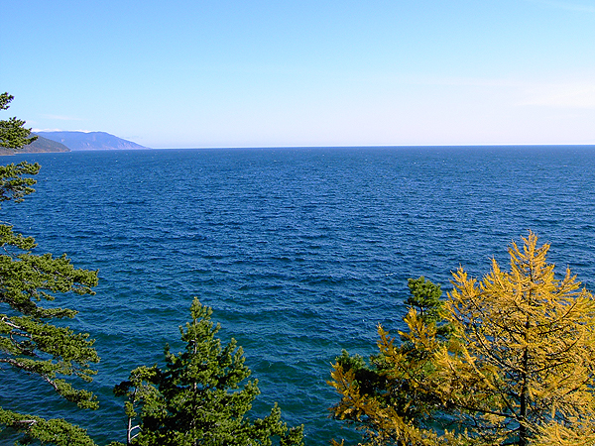
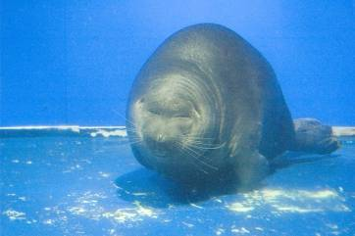

Slide 14
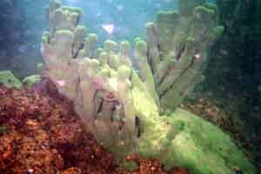
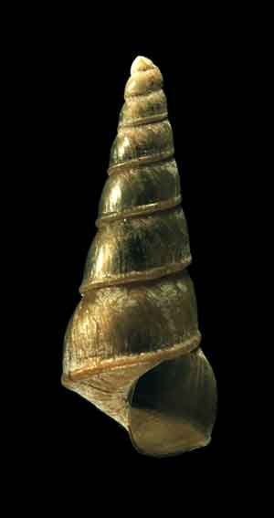
Д/З
Подготовьте сообщение об особенностях природы Байкала.

